Slide 1


科研B组总结汇报
主讲人：隋建炜
WORK SUMMARY

Slide 2
01
Python组
02
GitHub组
目录
Contents
03
Docker组
04
问题及优化

Slide 3
01
Python组
刘会仙、杨志素、罗晓羽、冯桂婷

Slide 4
python组
负责开发自研Python草莓作物模型并输出原始模拟数据
承接两套模型原始数据完成清洗、时序与指标对齐、交叉差异分析并产出标准化数据表
依托标准化数据用Matplotlib复刻DSSAT专业图表样式、封装可复用绘图函数生成各类对比可视化图表
形成从模型算法、数据处理到可视化展示的完整上下游工作链路，共同完成自研模型与DSSAT模型的对标验证工作。

Slide 5
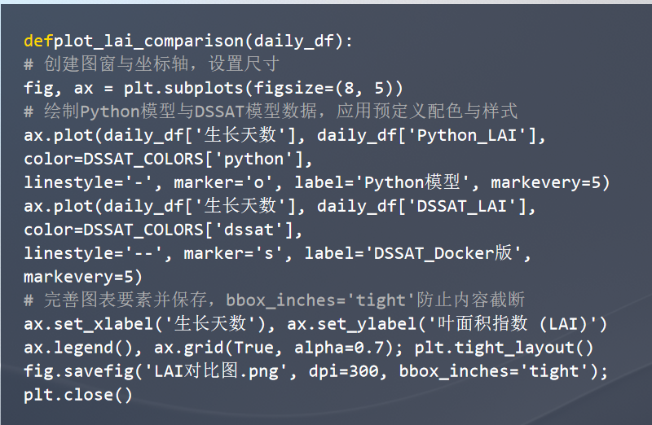
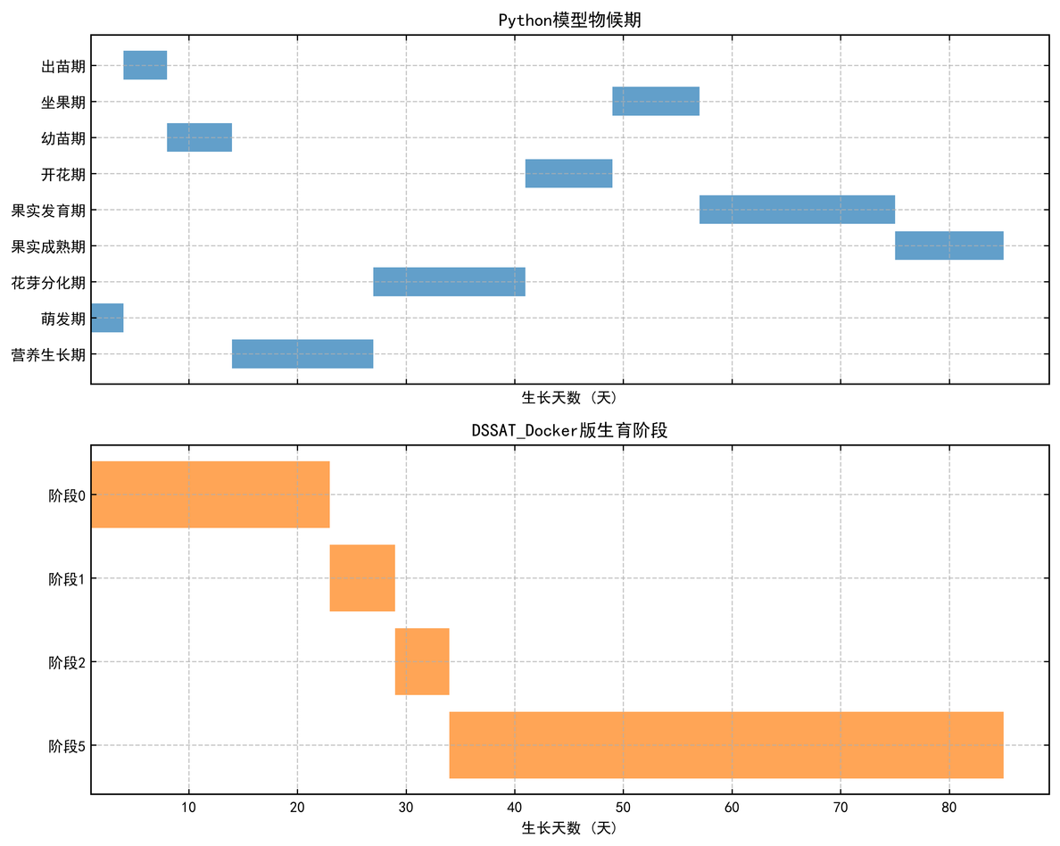
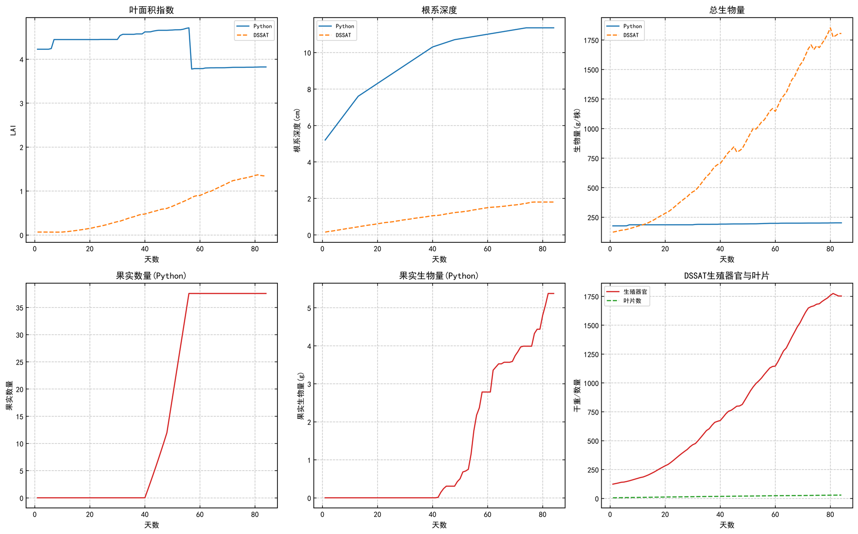
python组工作内容概述
存在问题
所获成果
工作亮点
DSSAT GUI 版数据尚未获取，仅能开展 Python 模型与 DSSAT Docker 版双向对比，生物量指标单位未核验无法计算有效差异率，LAI、根系深度等关键指标数值偏差幅度极大且未完成偏差溯源，两套模型物候期划分粒度不同难以直接横向对照，且仅有六个生物量皆存在于两套数据中。同时数据校验仍依赖人工、全流程自动化联动机制缺失，整套工具流程通用性不足。
分工协作搭建起 “模型算法 - 数据处理 - 可视化展示” 完整工作链路：完成了 Python 草莓自研作物模型开发并输出全套原始模拟数据； Python 模型与 DSSAT Docker 版异构数据清洗、时序与指标三重对齐，搭建逐日、最终指标、物候期三类标准化对比数据表，配套自动化校验脚本量化模型偏差；基于规整数据使用 Matplotlib 完整复刻 DSSAT 专业图表风格，封装多类型模块化绘图函数，一键生成趋势曲线、多面板综合图、差异率分析图、物候标记图等高清科研图表，整套体系实现自研模型与 DSSAT 标准模型全方位对标验证。
体现在流程标准化与工具可复用两大方面：一是建立完整异构数据对齐规范，统一时序、字段、单位消除数据口径差异，分层数据表覆盖微观逐日动态、宏观产量、生育阶段多维度分析，精准量化 LAI、根系深度等关键指标偏差；二是搭建贴合 DSSAT 规范的标准化可视化工具库，通过全局样式统一、语义化配色、模块化绘图代码解决中文乱码、标记重叠、物候节点标注等绘图难点，同时算法、数据、可视化全环节均沉淀可复用代码、问题台账与操作流程，能快速迁移至其他作物模型对标工作，兼顾定性可视化展示与定量数值评估，让模型验证结论更严谨直观。

Slide 6
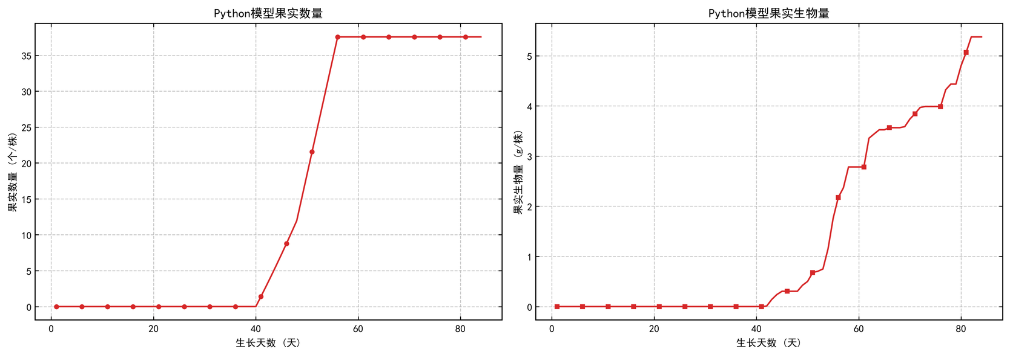
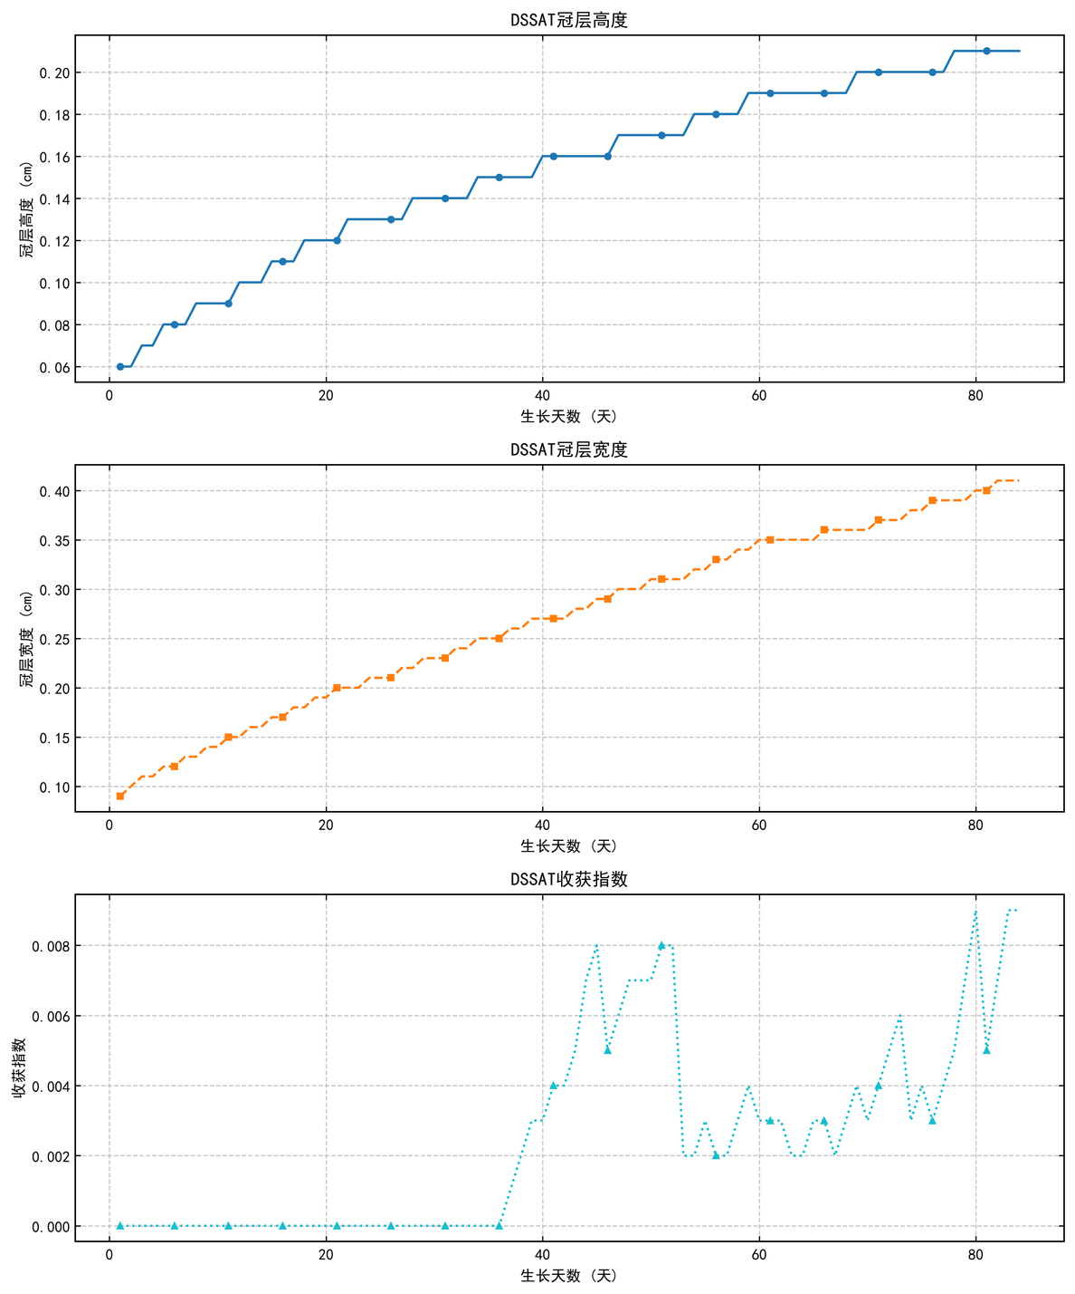
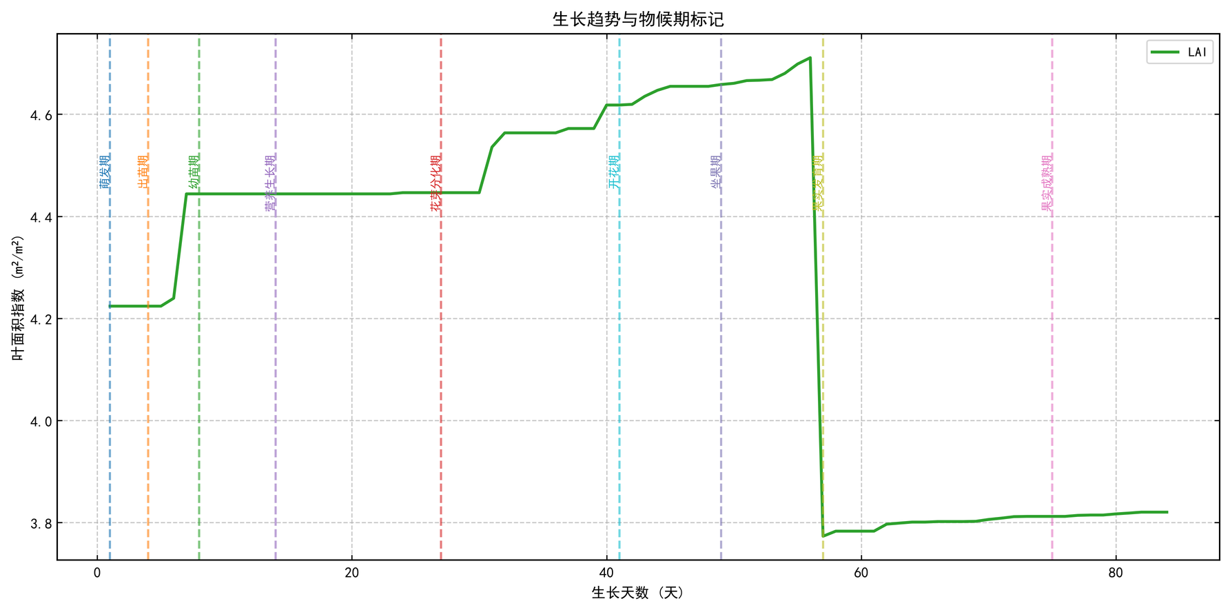
1
2
收获指数 = 果实生物量 / 植株总地上生物量
3

Slide 7
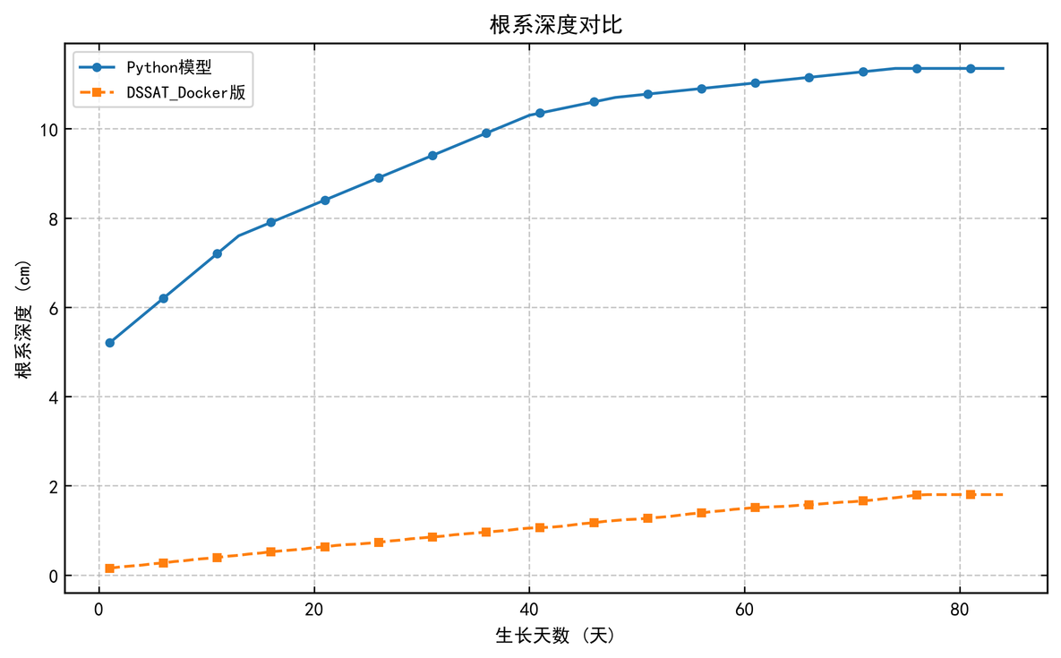
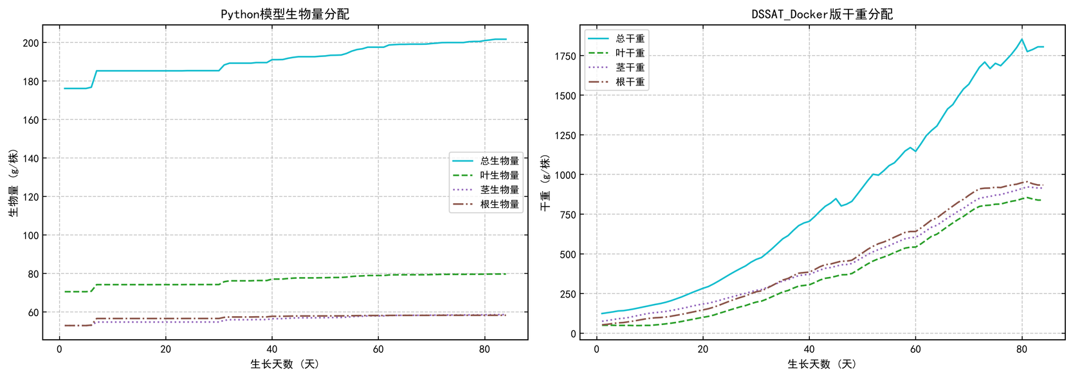
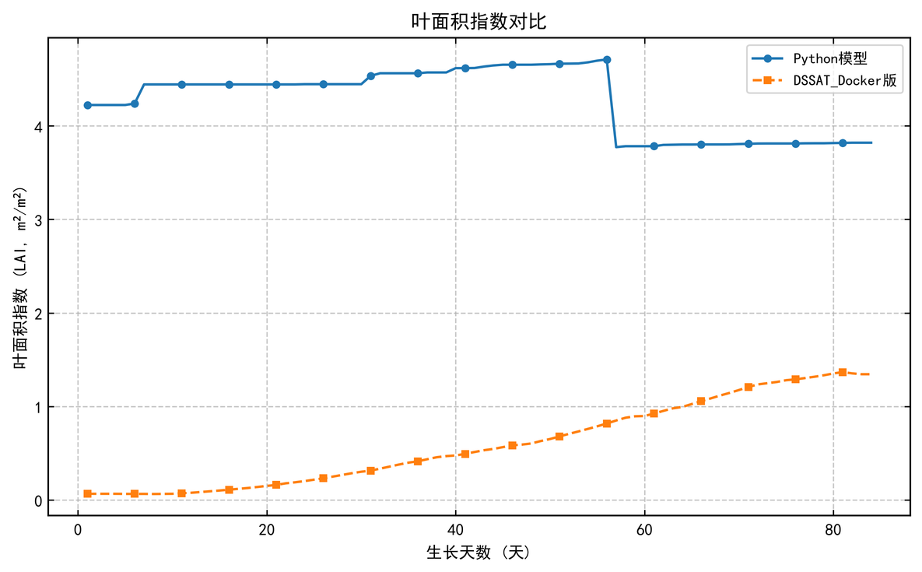
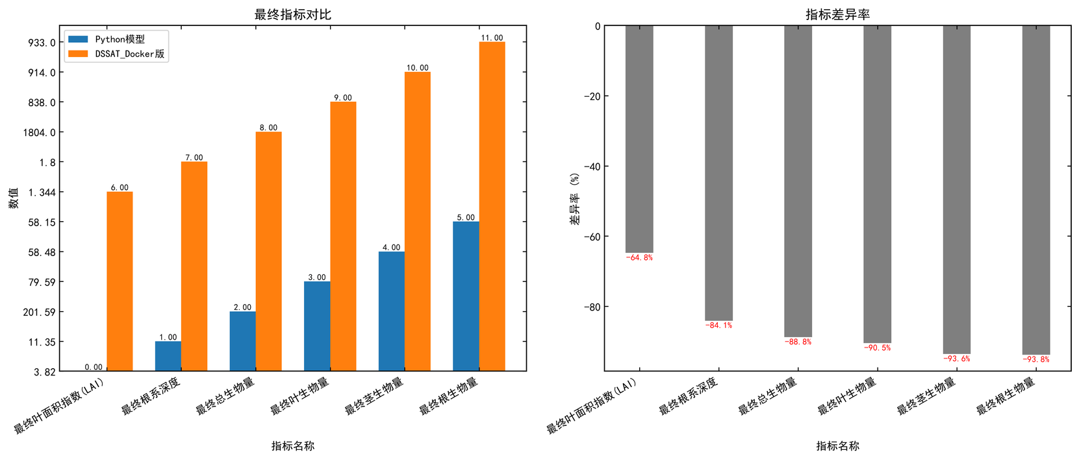
4

Slide 8
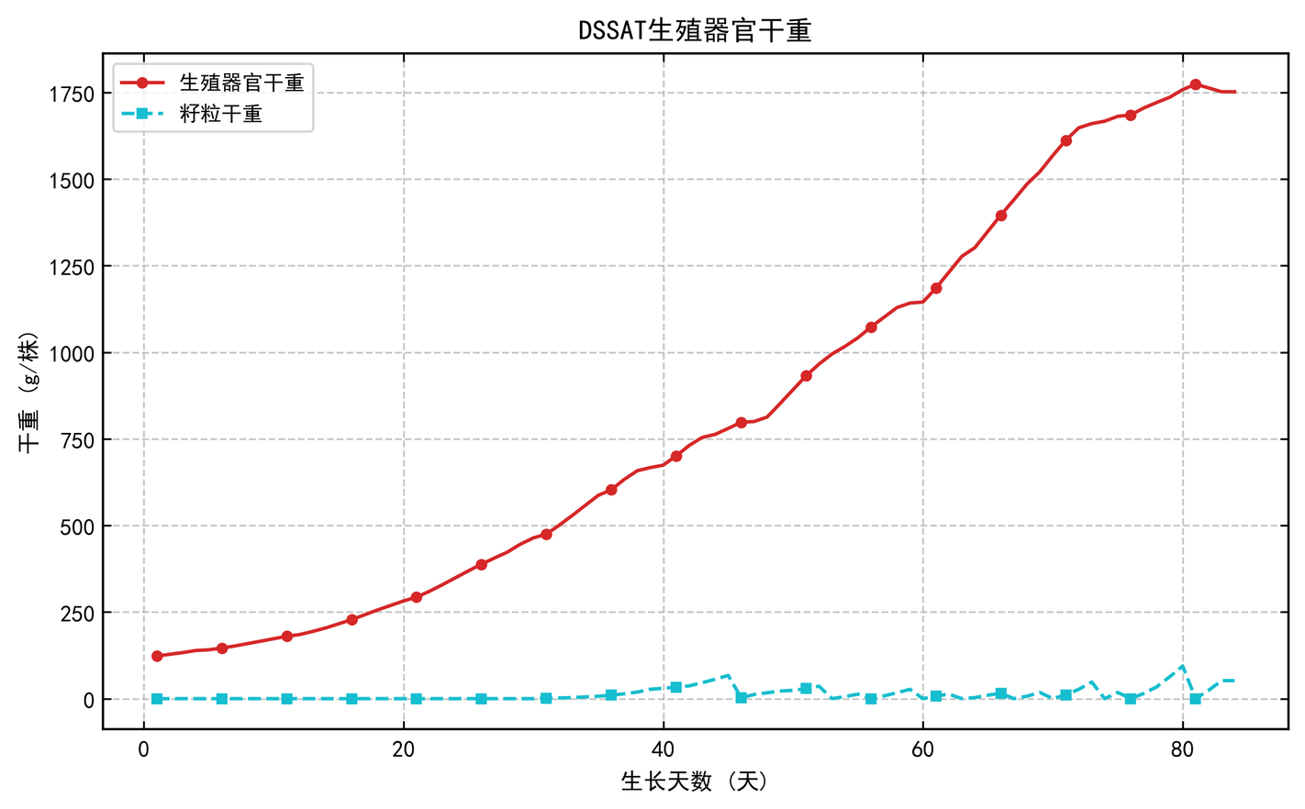
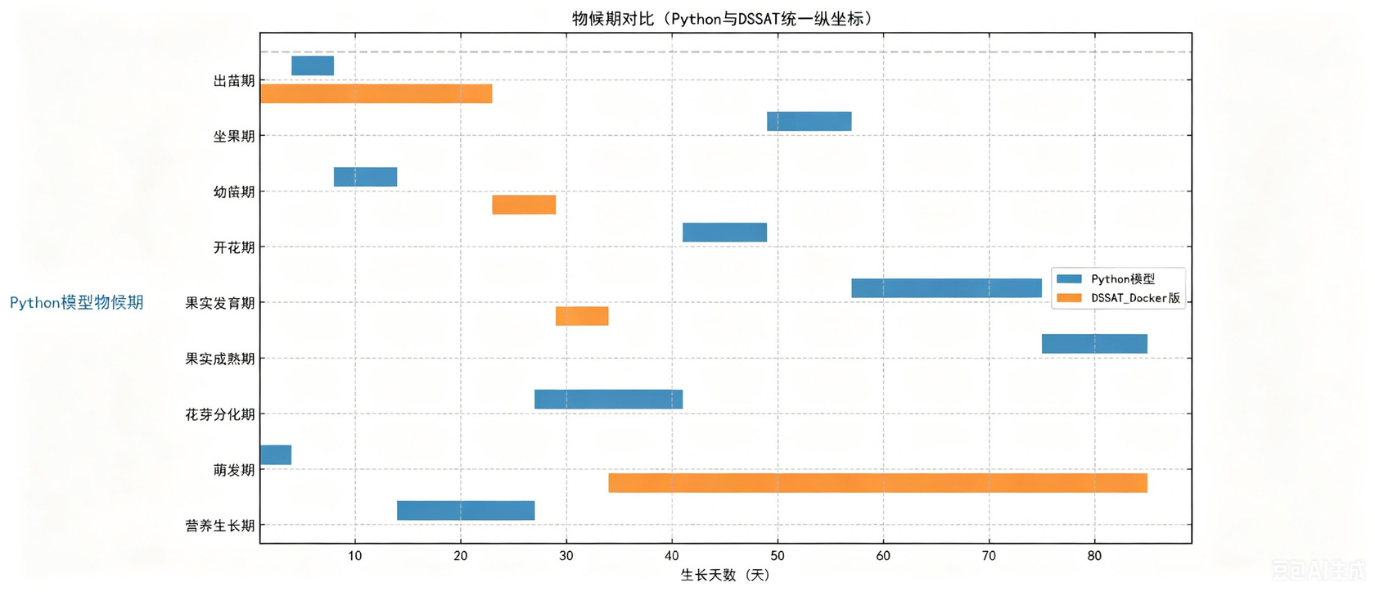
5

Slide 9
02
GitHub组
邓智予、王俊翔、宗广煜

Slide 10
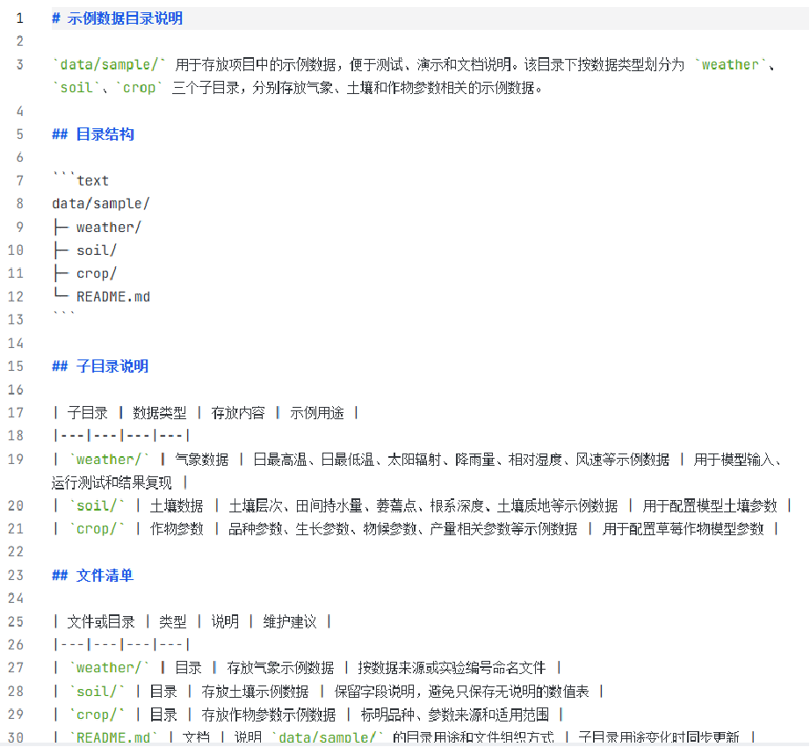
GitHub组
完整标准化协作体系：顶层目录归档规范 + Markdown 文档模板规范 + Git 标准化操作流程三重标准落地，覆盖文件、代码、图表、数据集全类型产出。
教学与运维工具沉淀：产出 Git 教学指引、全套文档模板、归档规范、问题日志模板，形成可复用团队知识库。
完整问题沉淀闭环：从故障收集、分类整理、方案记录、归档入库全链路打通，区分岗位问题、共性问题、跨组协同问题，方便组员快速自查排错。
跨小组协同归档链路打通：对接 Python、Docker 两大业务小组，统一所有模型、数据、图表、文档的存放路径与命名规则，实现全项目成果统一托管。

Slide 11


GitHub组所遇问题
无标准化问题收集模板，组员上报故障仅简单描述，缺少完整报错、操作步骤、设备环境信息，后期大量补全素材，沟通成本高。
复制仓库 URL 易附带隐形空格、转义符号，导致 URL 解析失败，故障场景难以复现，缺少完整报错案例支撑
Git 提交流程操作不规范，修改文档后未执行git add暂存，直接 push 引发推送失败。
初期汇总文档结构混乱，未按岗位区分问题，各类故障混排，无清晰查阅逻辑。
跨组信息同步不及时，Docker 组归档卡点无法第一时间记录，缺少协同类故障素材。
实训首日环境、协作多重问题：教室电脑无法访问 GitHub；切换分支出现文件丢失、冲突；PR 合并流程不熟练；组长变更后任务传达滞后，工作推进紧张

Slide 12
03
Docker组
陈文涛、王智强、浦仕柏

Slide 13
Docker组工作概述
DSSAT 标准化数据资产：产出一套合规完整的草莓基准数据集，配套分层文件结构图、UML 关联总图、数据流转流程图，统一全组数据规范。
完整技术文档体系：包含环境部署指南、参数调试手册、模型验证报告、实训汇报 PPT、全组故障问题日志，全部归档至 Git 仓库。
故障处理知识库：沉淀 WSL2、镜像、端口、文件权限、多格式文档兼容等各类问题标准化解决方案，形成可复用排错经验。
跨工具协同链路打通：实现 Docker 容器、DSSAT 模型、Python 数据解析、Trae CN 辅助工具联动，完成模型仿真、数据提取、图表生成全自动化流程。
底层 WSL2 环境缺失或版本过低
Docker Hub 镜像拉取网络卡顿、端口冲突、镜像依赖缺失、数据目录权限不足等容器环境故障频发；
DSSAT 相关文档无统一命名规范导致多版本混淆，关键参数文档归档不全，多格式文档合并出现乱码、多组实验运行易覆盖输出文件；
问题日志分类不够精细，前期未提前下发标准化配置指引，前期环境试错耗时久；

Slide 14
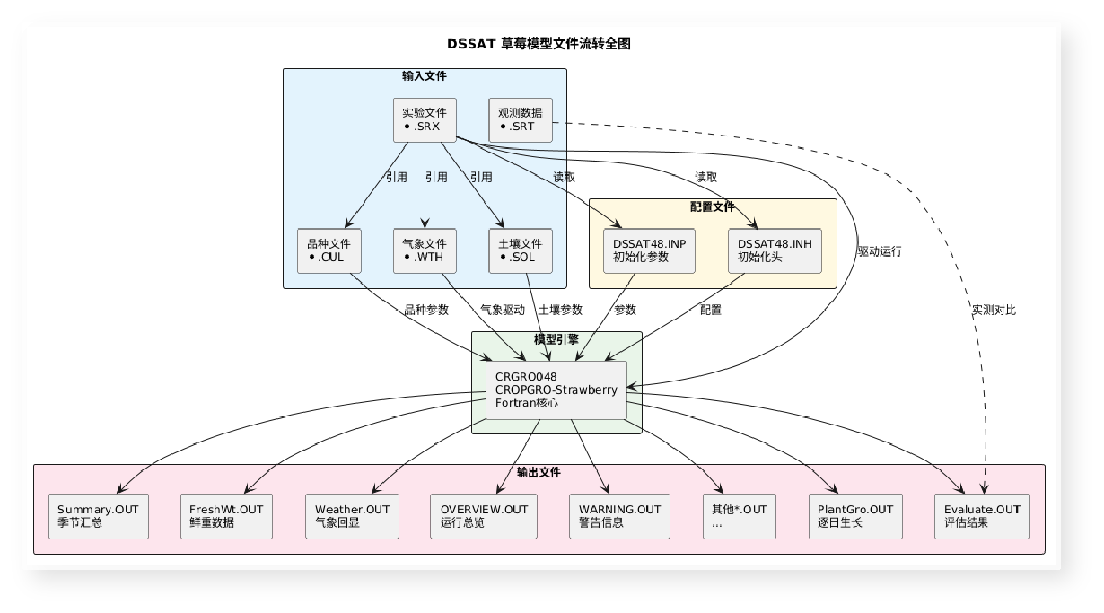

Slide 15
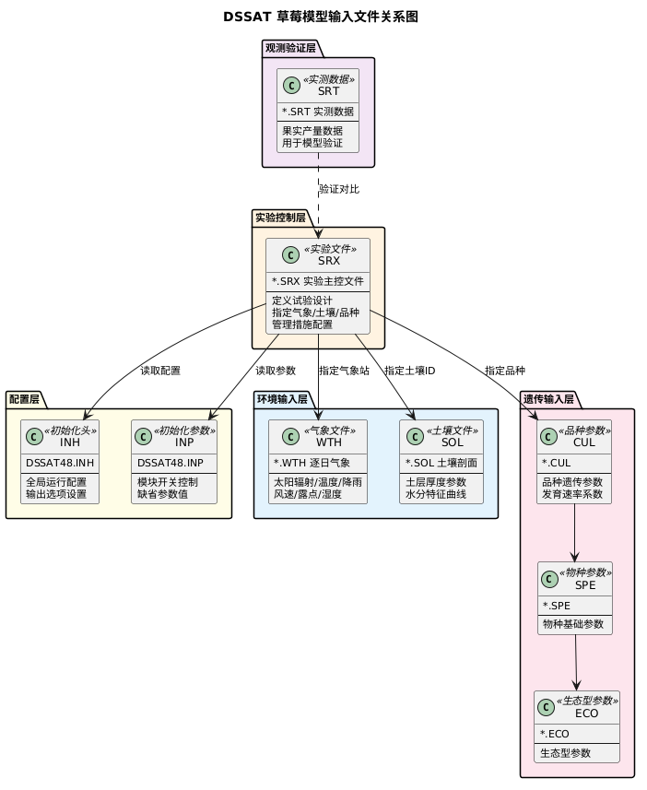

Slide 16
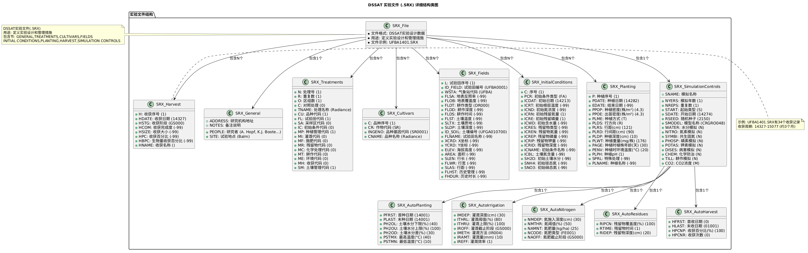

Slide 17
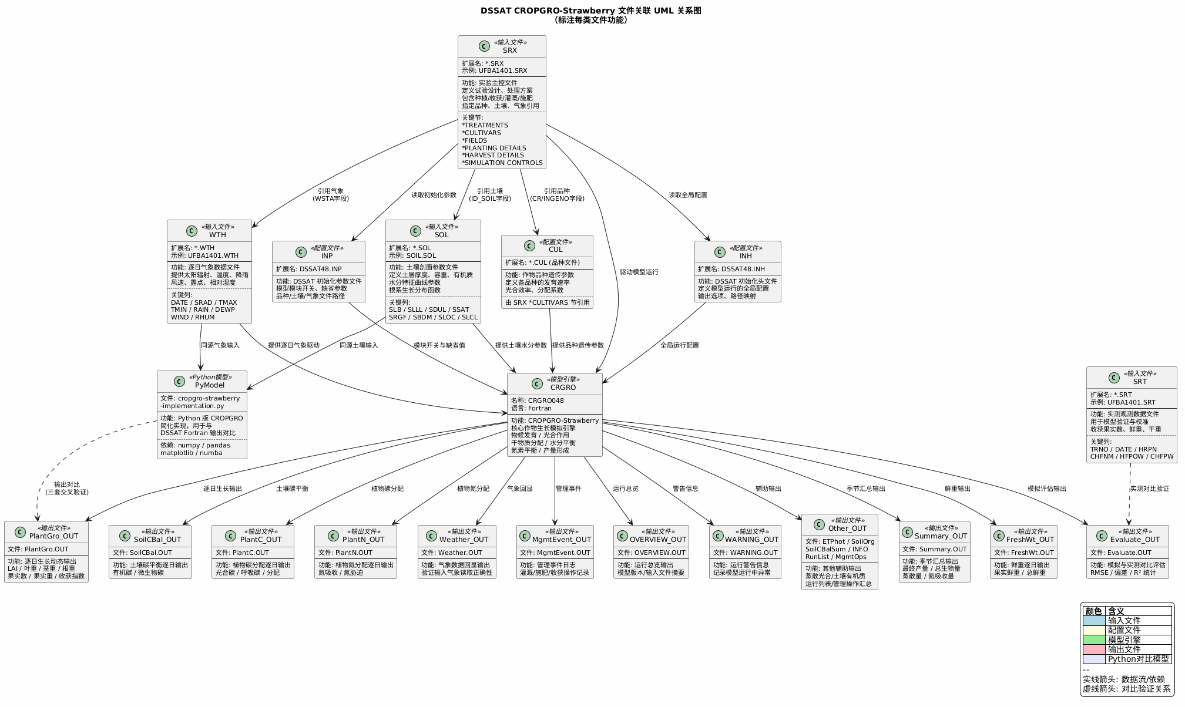

Slide 18
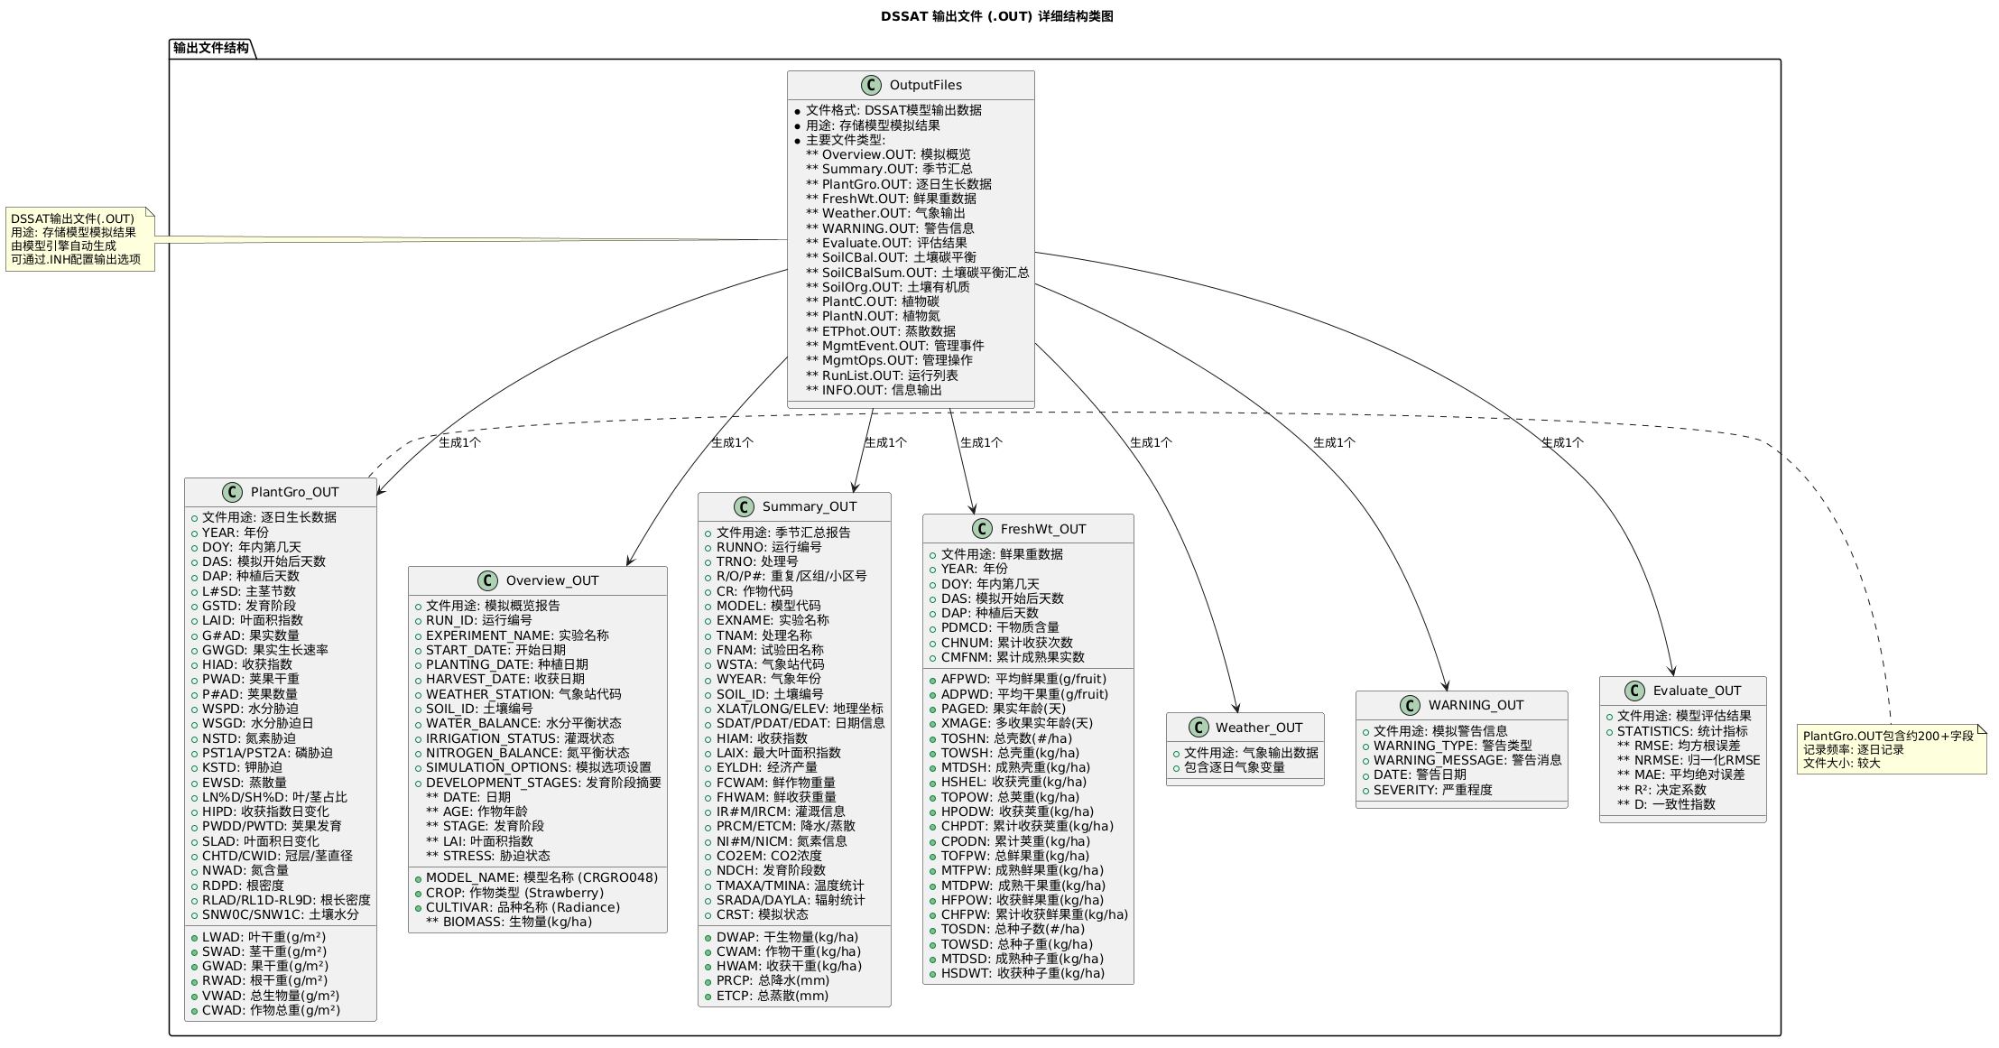
基于output_detail.puml源文件

Slide 19
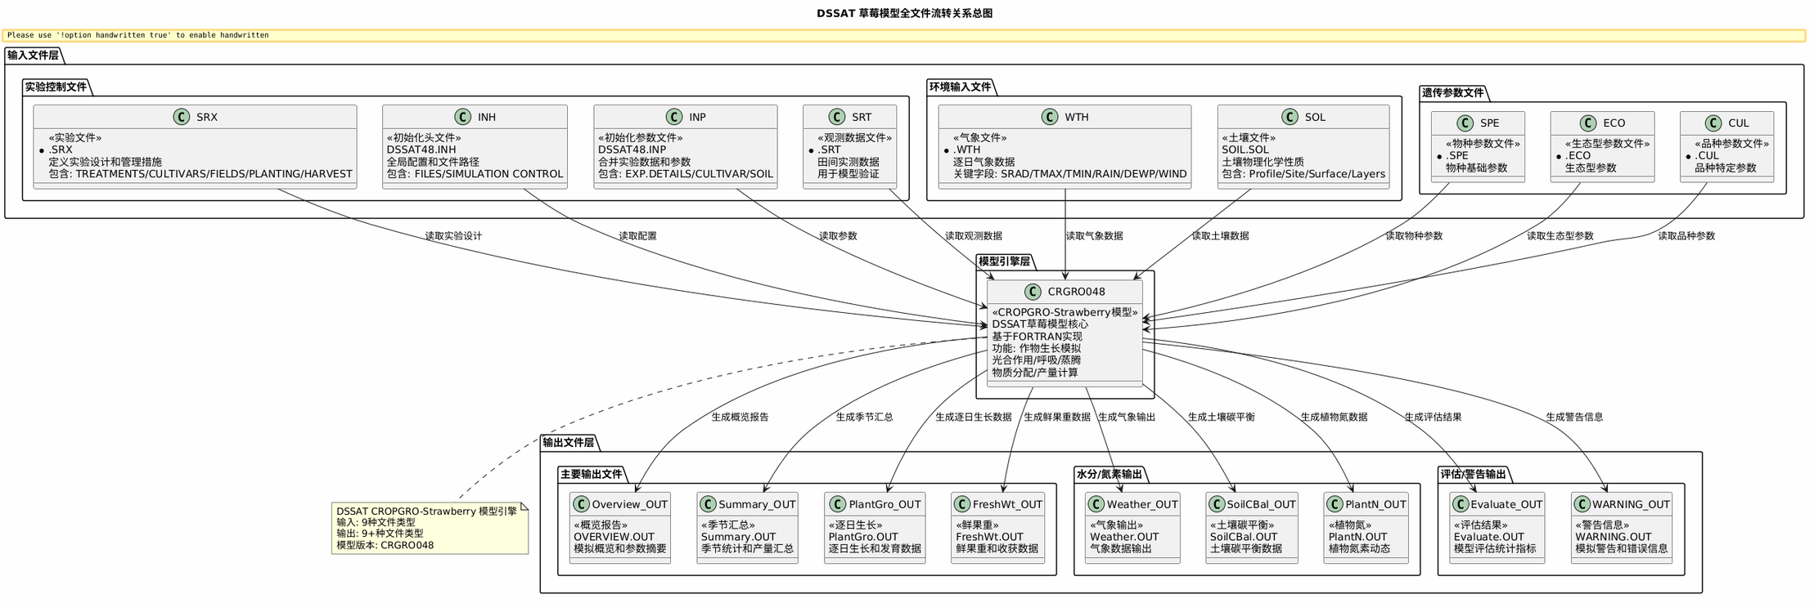
基于full_flow.puml源文件

Slide 20
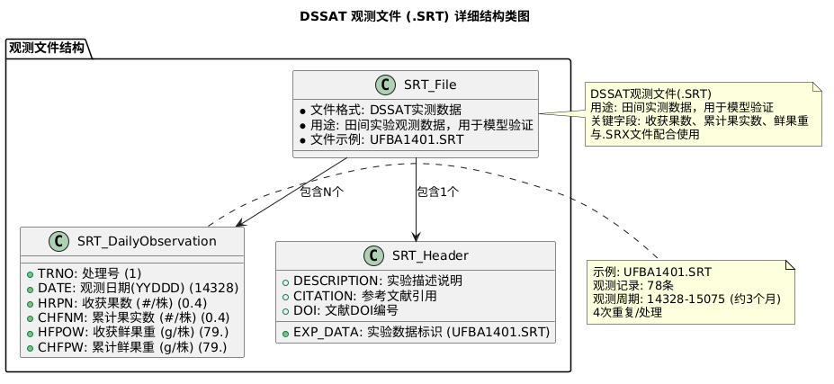
基于str_detail.puml源文件

Slide 21
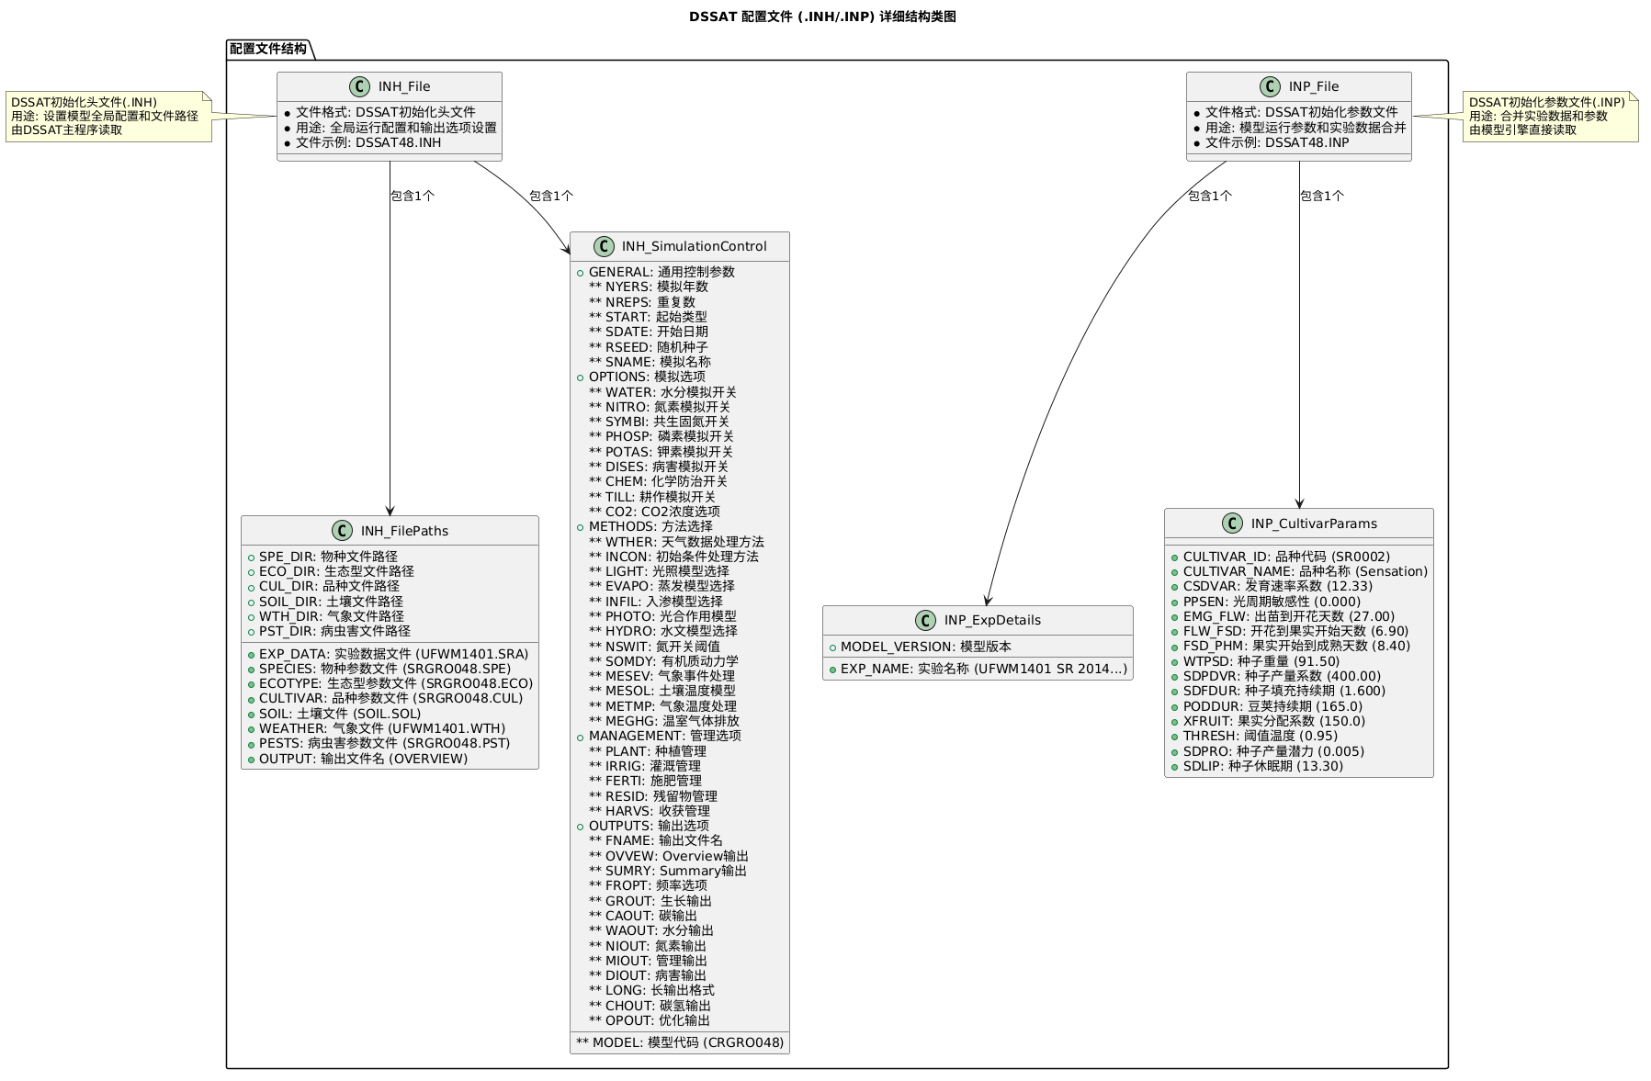
基于config_detail.puml源文件

Slide 22
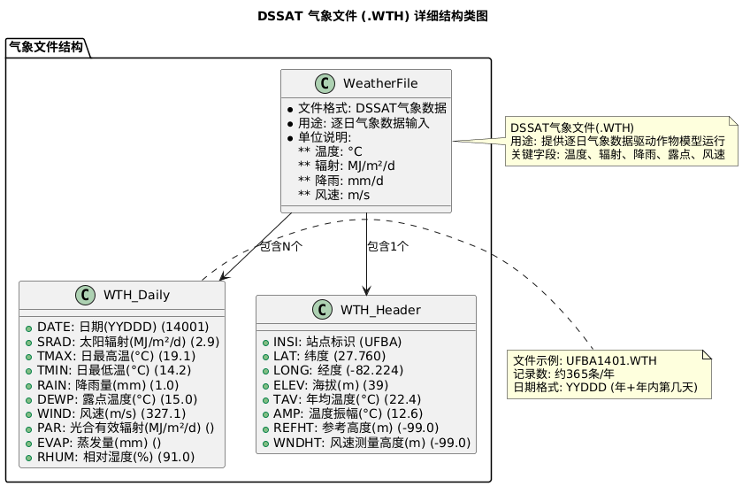
基于weather_detail.puml源文件

Slide 23
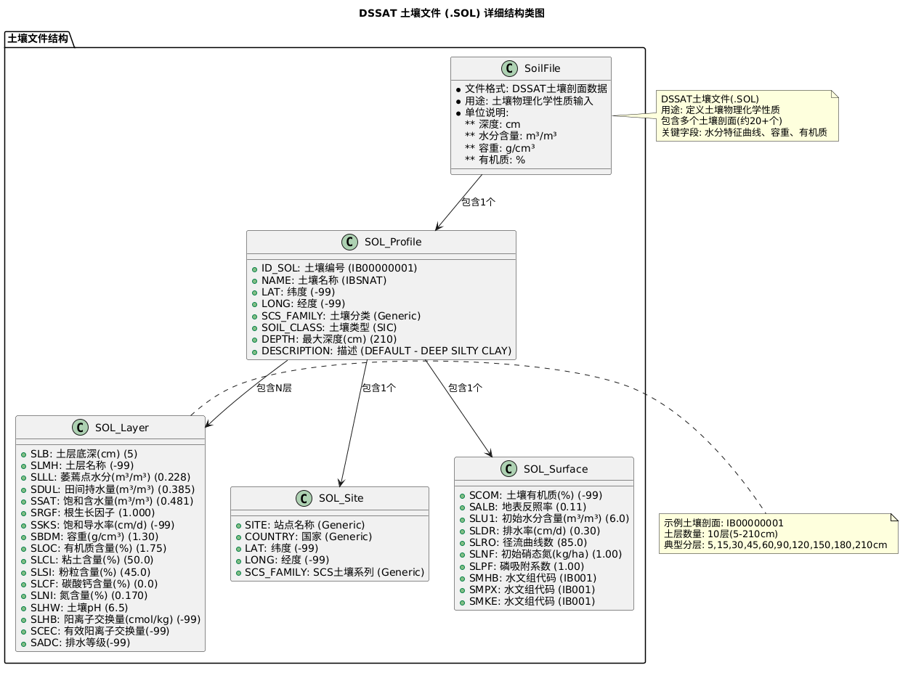
基于soil_detail.puml源文件

Slide 24
04
问题及优化

Slide 25
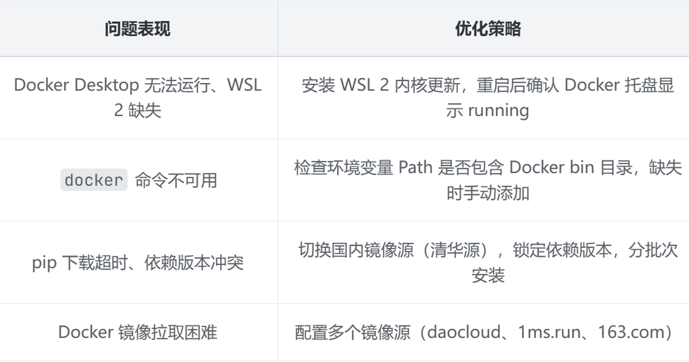
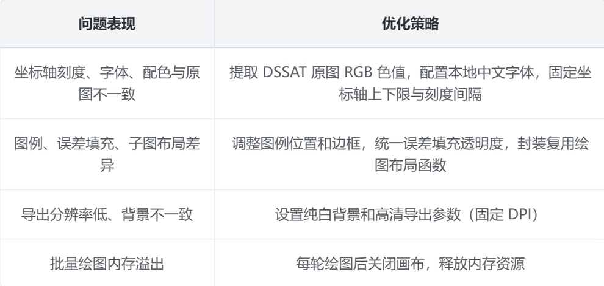
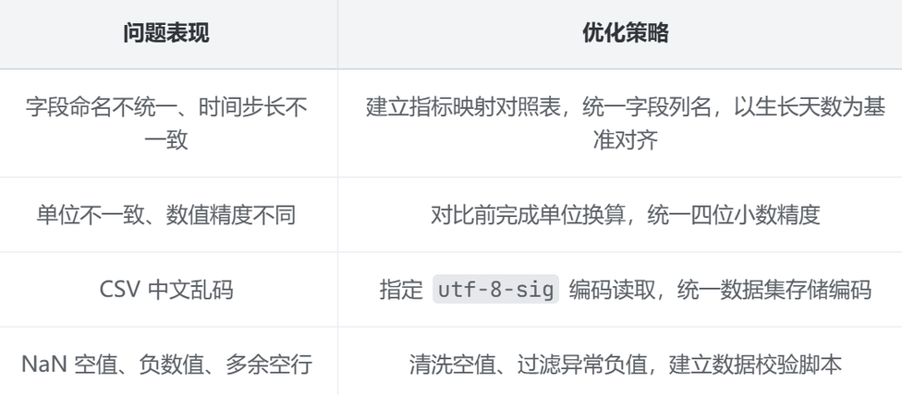
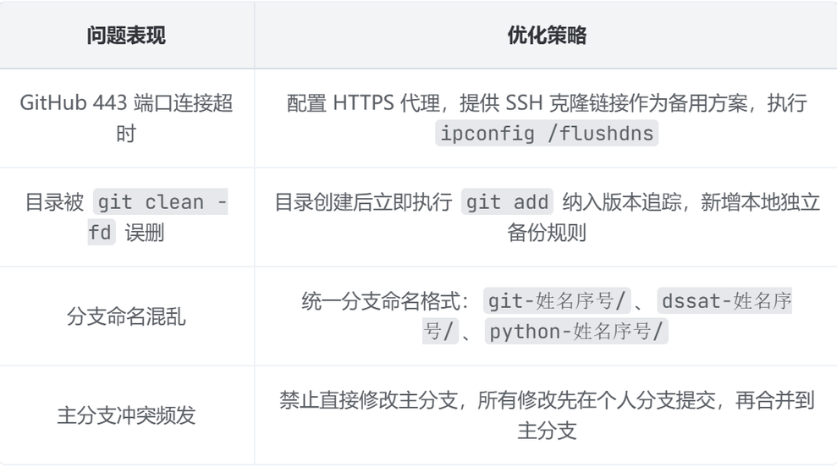
一、环境部署
三、图表绘制
二、数据标准
四、git协同

Slide 26
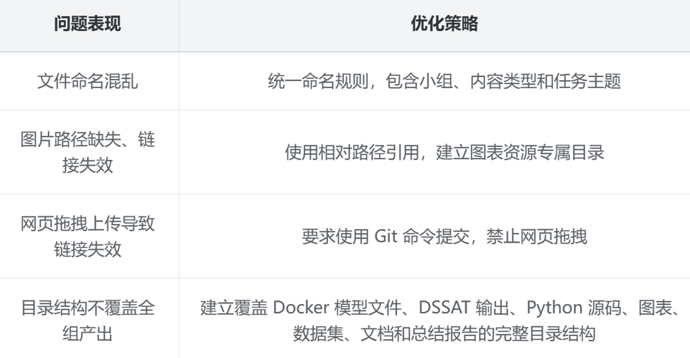
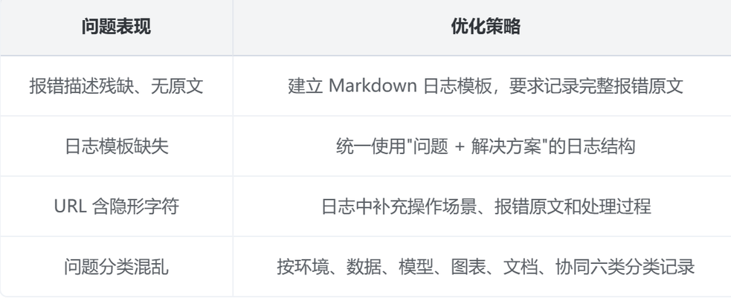
五、归档规范
优化措施
·环境前置检查 ：每次实训前完成 Docker、Python、Git 环境验证
·数据标准统一 ：统一字段、单位、时间粒度、编码和精度，确保跨组数据可对齐
·图表规范固化 ：封装通用绘图函数，统一样式参数，减少人工调整
·Git 协同规范 ：维护分支命名、提交顺序、目录结构和文件命名规范
·成果分类归档 ：按数据、模型、代码、图表、文档、日志、总结分类存储
·日志沉淀转化 ：已解决问题转化为环境配置说明、数据处理规范和操作指南
六、问题记录

Slide 27
恳请老师批评指正
主讲人：隋建炜

